Slide 1
Lasseq SQL Server

Slide 2
D’apres les exams dial ettalbi 2013-2015-2015ratt-2016-2016ratt
Men had les exams katban la forme dial les examens standard :
Exercice1: « quelques questions de cours »
Exercice2-3: « Raid 0-1-5-10-01 » ( mera exercice 1 mera 2 )
Exercice3: « Utilisateurs – roles – autoristions – connexions » ( Grant – revoke – deny)
Exercice4: « Sauvegarde »

Slide 3
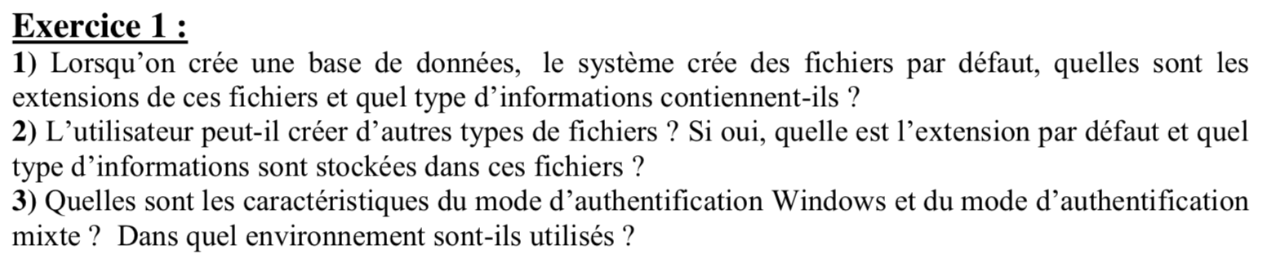
Exercice1- 2013
1- Toutes les BD possèdent :
Un fichier de données principal (.mdf) .
Un ou plusieurs fichiers journaux de transactions (.ldf).
Fichier MDF : contient les données Fichier LDF : contient les logs

Slide 4
Exercice1-2013
2-
Une BD peut aussi comporter des fichiers de données secondaires (.ndf)
Les fichiers de données secondaires sont facultatifs, définis par l'utilisateur, et ils stockent les données utilisateur.

Slide 5
Exercice1-2013
Avantages du mode d’authentification Windows
Fonctionnalités de sécurités avancées
- Ajout de groupes à l’aide d’un seul compte
- Accès rapide
Environnement : windows 2000
Avantages du mode mixte
- Les clients non-Windows 2000 et Internet peuvent l’utiliser pour se connecter
Environnement : tt

Slide 6
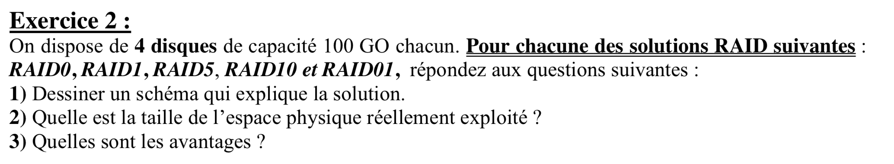
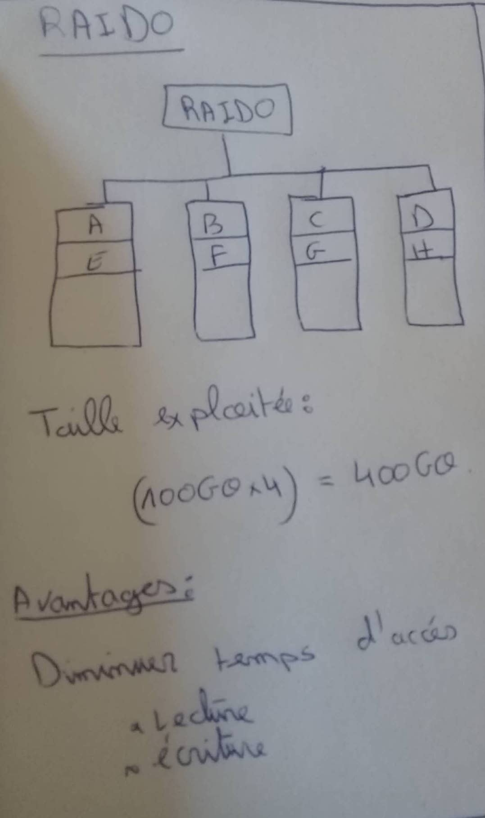
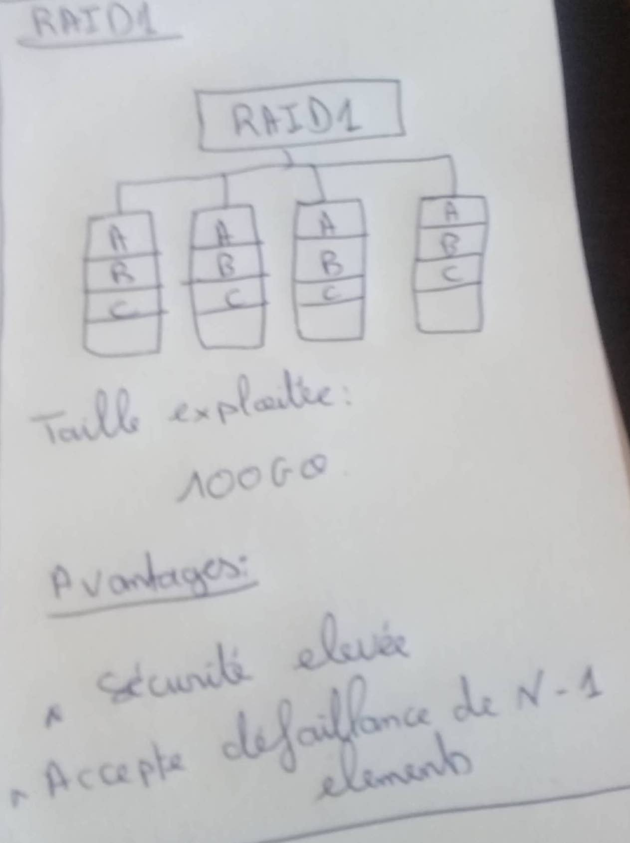
Exercice2-2013

Slide 7
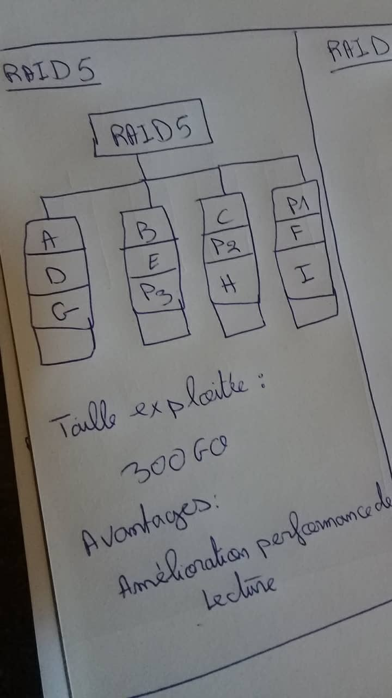
Exercice2-2013

Slide 8
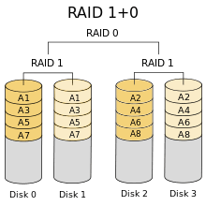
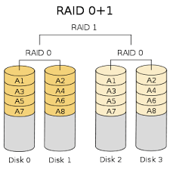
Exercice2-2013
Bensba Raid 10 w Raid 01 des fois kaydir 4 disques des fois kaydir 6 disques hahuma bjuj
Taille exploitee : 200 go

Slide 9
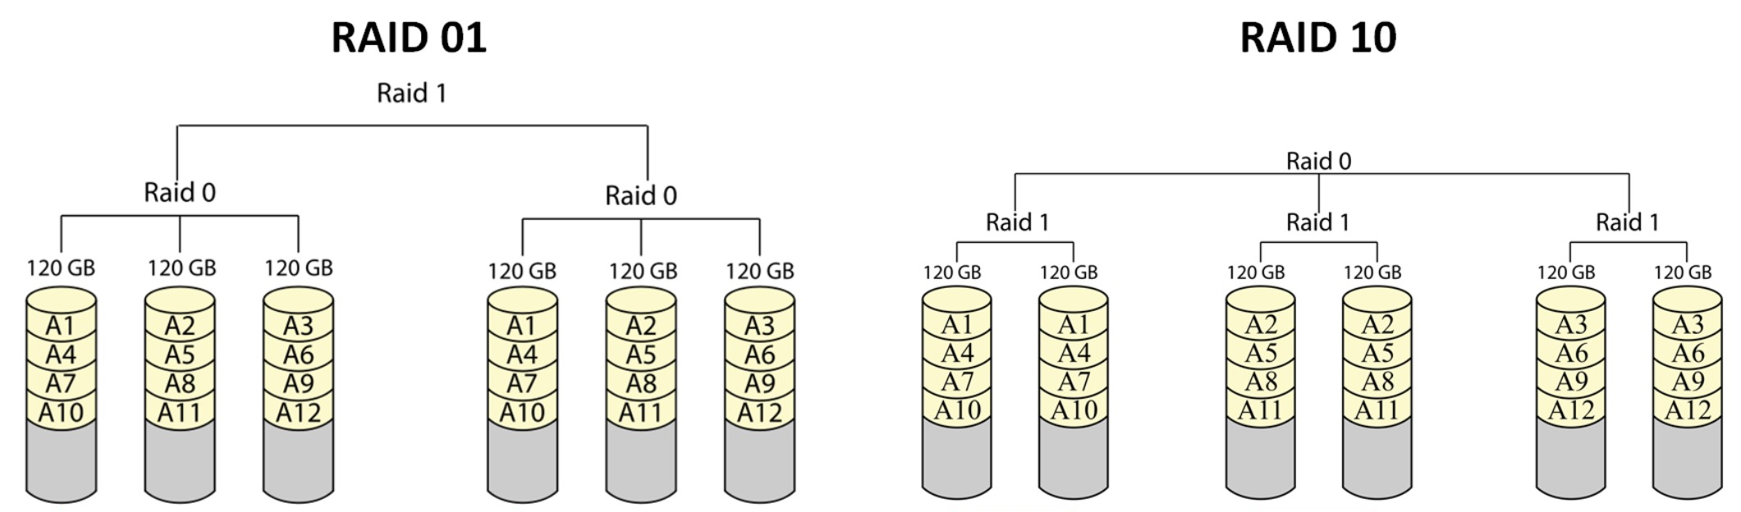
Exercice2-2013
Bensba l Raid 10 w Raid 01 des fois kaydir 4 disques des fois kaydir 6 disques hahuma bjuj
Avantages Raid 10 et Raid 01 : Redondances , performances maximales

Slide 10
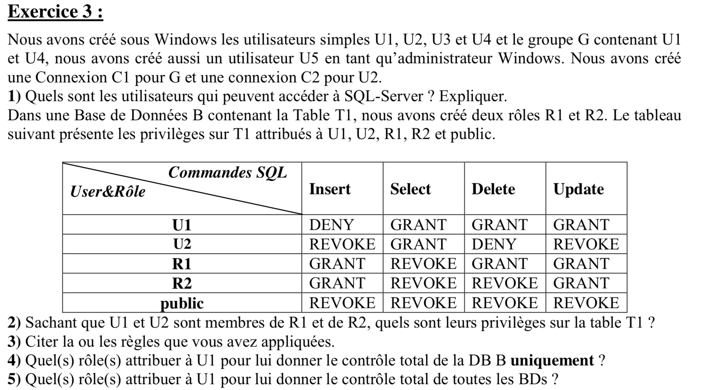
Exercice3-2013
Les utilisateurs qui peuvent acceder a sql server :
U1 et U4 parce que kayena connexion du groupe G
U2 parce qu’il connecté
U5 parce qu’il est administrateur windows ( authentification windows)

Slide 11
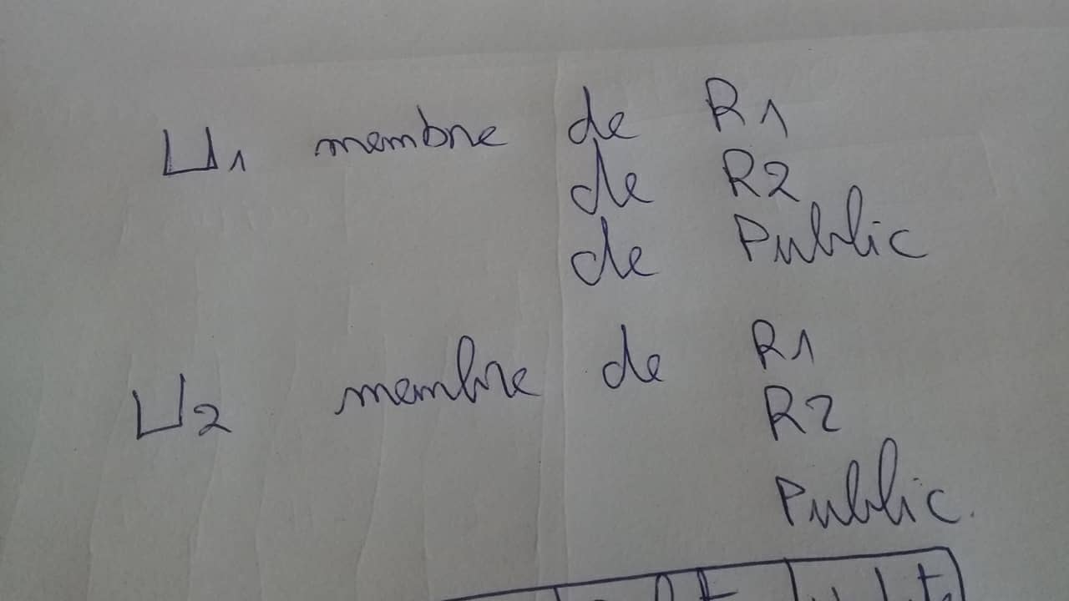
Exercice3-2013

Slide 12
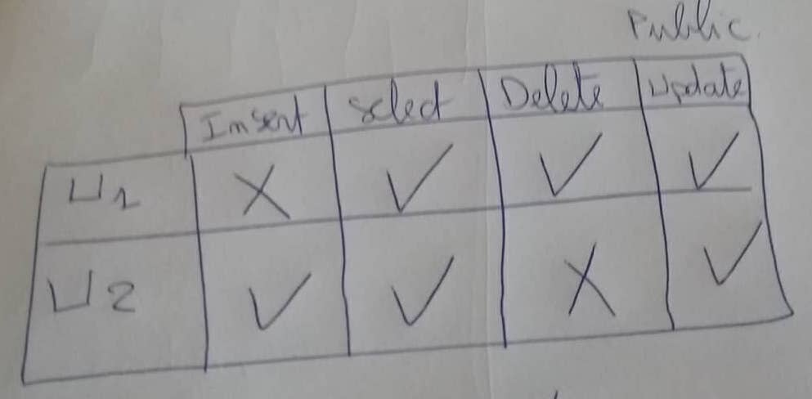
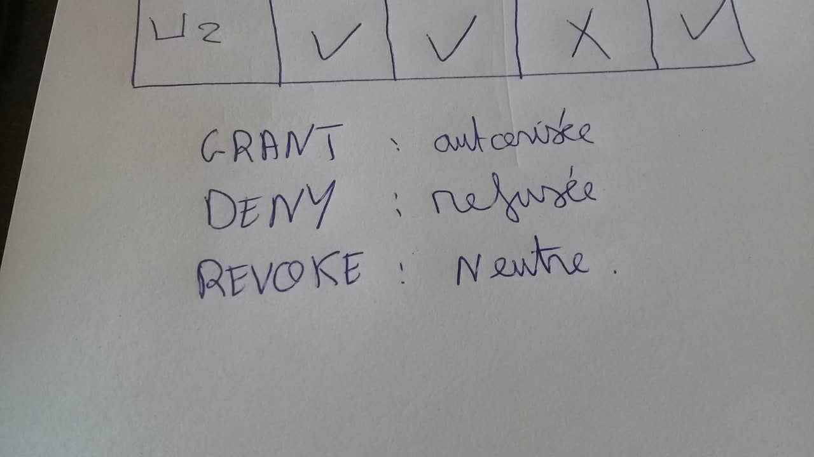

Slide 13
Exercice3-2013
3- Les regles utilisees :
Deny est prioritaire
Cumul des droits
Tous les utilisateurs appartiennent au role public
U1 ET U2 appartiennent au roles R1 et R2
4- role a attribuer : db-owner
5- role a attribuer : Sysadmin

Slide 14
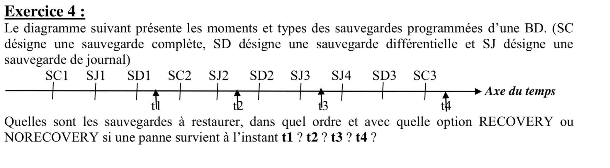
Exercice4-2013
Pour t1:
Sc1->SD1 with NORECOVERY
Pour t2:
Sc2->Sj2 with recovery
Pour t3:
Sc2->Sd2->Sj3 with recovery
Pour t4:
Sc3
With norecovery

Slide 15
Exercice4-2013
Explication l chnu derna f had temrin:
1. Restaurez la sauvegarde complète de base de données la plus récente WITH NORECOVERY
2. S’il existe des sauvegardes différentielles, restaurez la plus récente WITH NORECOVERY
La restauration de la sauvegarde différentielle la plus récente réduit le nombre de sauvegardes de fichiers journaux qui doivent être restaurées.
3. En commençant par la première sauvegarde du journal des transactions qui a été créée après la sauvegarde que vous venez de restaurer, restaurez les journaux en séquence avec l'instruction NORECOVERY.
4.Récupérez la base de données (RESTORE DATABASE nom_base_de_données WITH RECOVERY). Cette étape peut également être combinée avec la restauration de la dernière sauvegarde du journal.

Slide 16
Exercice4-2013
Utilisation de l’option RECOVERY (par défaut)
- A utiliser lors de la restauration du dernier journal des transactions ou dans le cadre d’une restauration complète de BD
Utilisation de l’option NORECOVERY -A utiliser pour restaurer toutes les sauvegardes sauf la dernière

Slide 17
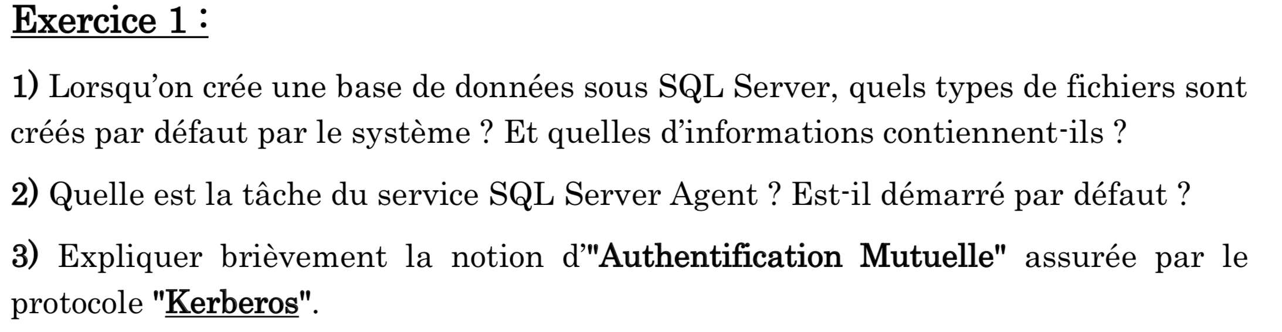
Exercice1-2015
QUESTION 1 : MEME QUE 2013
QUESTION 2: SQL SERVER AGENT =>Gestion - des travaux
des alertes
des opérateurs
Question 3 : Kerberos émet un ticket d’octroi de ticket (TGT: Ticket-Granting Ticket) qui contient les données cryptées confirmant l’identité au centre de distribution de clé (KDC : Key Distribution Center)
- Lorsqu’on demande l’accès à un service, on envoie ce ticket au centre KDC qui envoie un ticket de session pour le service demandé. On présente ensuite le ticket de session qui confirme au service l’identité
- Si une authentification mutuelle est nécessaire, le serveur répond alors par un message crypté pour s’identifier

Slide 18
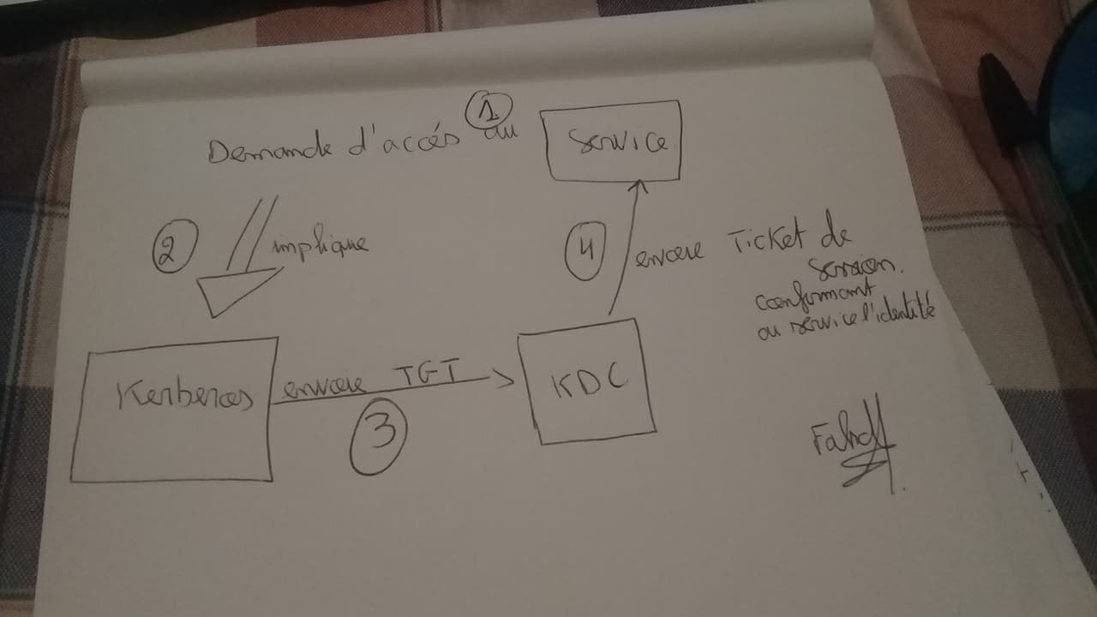
Exercice1-2015
Ila khel3atek dik l hedra kamla f question 3 3qqel ala hada :

Slide 19
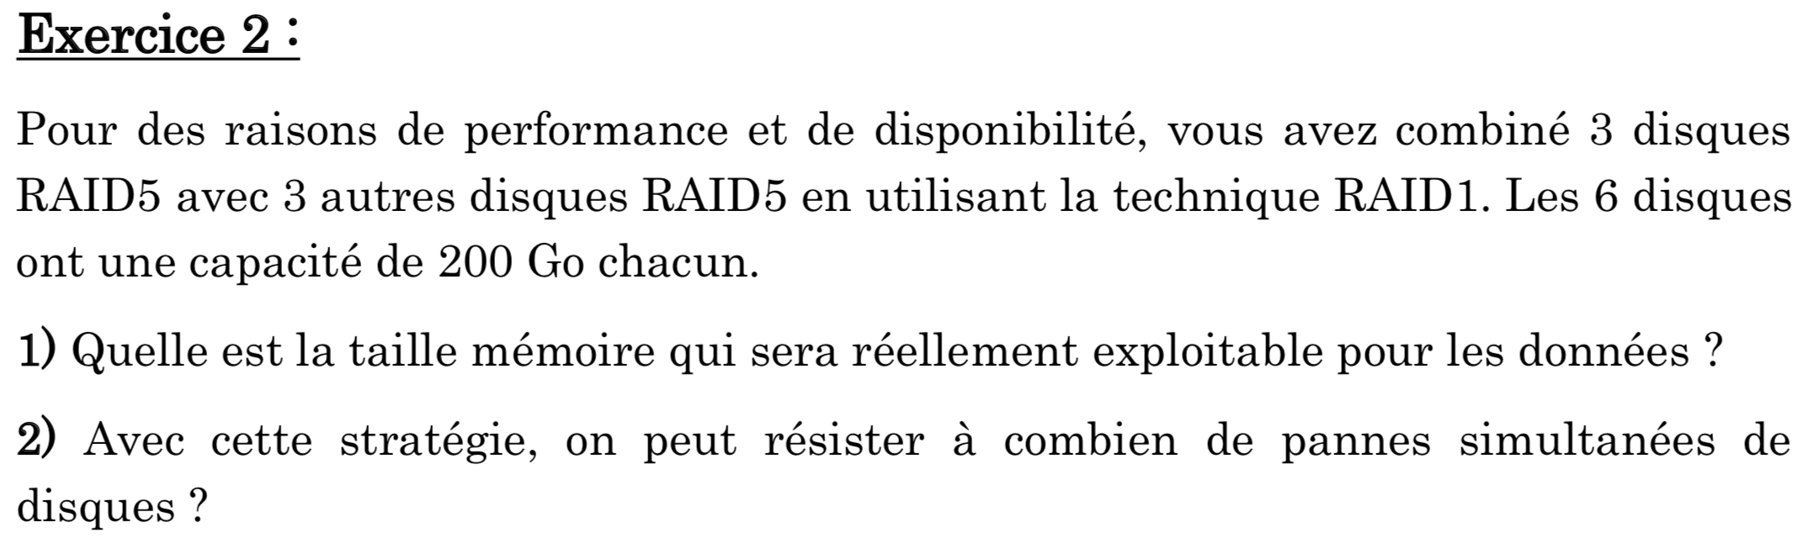
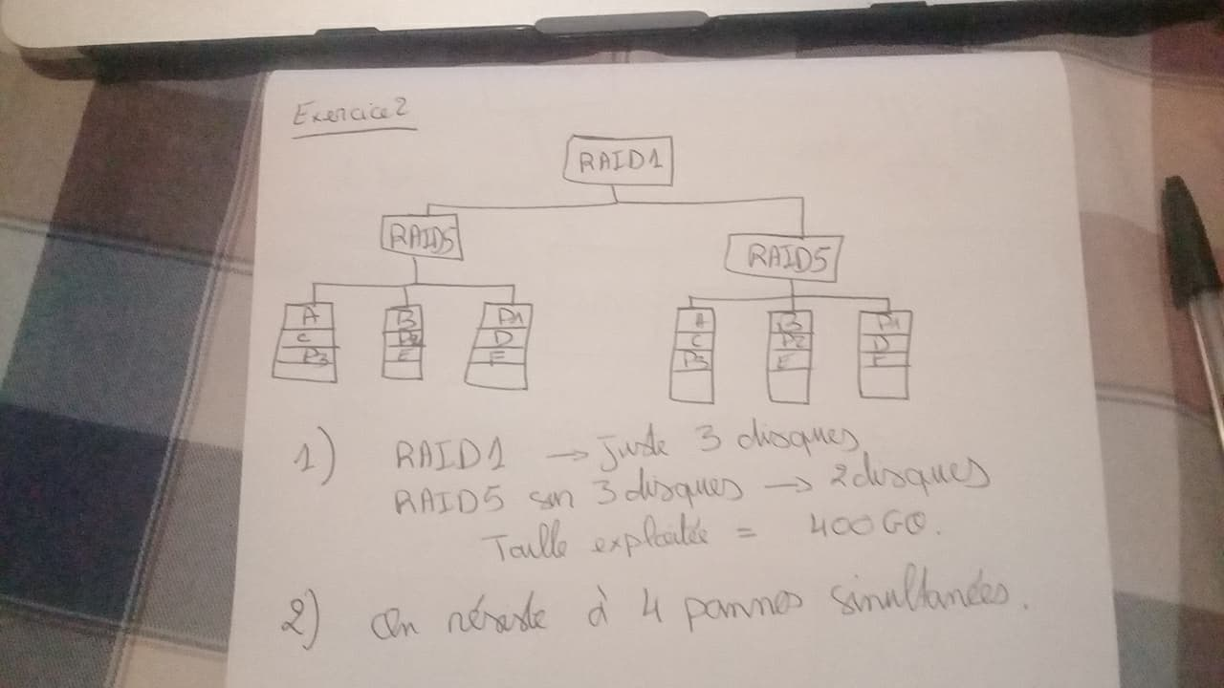
Exercice2-2015

Slide 20
Exercice3 et 4 -2015
Nefssl principe dial 2013 kaybedel ghir les donnees

Slide 21
Ratt-2015
Nefss l exam w naqess menu les questions de cours makyninch

Slide 22
ratt -2016
Bhal ratt 2015 w naqes alih exercice

Slide 23
Normal-2016
EXERCICE DIAL question de cours huwa nefsu dial 2014
w les autres exercices nefss chkel

